Slide 1
DEMOGRĀFISKO LIETU PADOMES SĒDE
PIRMSSKOLAS IZGLĪTĪBAS IESTĀŽU (PII) PIEEJAMĪBA PAŠVALDĪBĀS
BĒRNU PIESKATĪŠANAS PAKALPOJUMA NODROŠINĀŠANA PAŠVALDĪBĀS
ĢIMENEI DRAUDZĪGA PAŠVALDĪBA
Demogrāfisko lietu padomes sēdes 2025.gada 01. aprīļa lēmuma 4.un 5. punkta izpilde.
4) Viedās administrācijas un reģionālās attīstības ministrijai vienoties ar pašvaldībām par elastīga bērna pieskatīšanas pakalpojuma aktīvāku veidošanu atbilstoši ģimeņu vajadzībām, t.sk. no bērna viena gada vecuma, kā arī nodrošinot pakalpojuma nepārtrauktību vasaras periodā. Labklājības ministrijai sadarbībā ar Viedās administrācijas un reģionālās attīstības ministriju, Izglītības kvalitātes valsts dienestu un Latvijas Pašvaldību savienību izvērtēt esošās prasības bērnu uzraudzības pakalpojumu sniedzējiem (auklēm) un to reģistrēšanas nosacījumus, kur iespējams, mazinot administratīvos šķēršļus.
5)Ņemot vērā 4.punktā nolemto, Latvijas Pašvaldību savienībai sniegt informāciju par esošo situāciju un paredzēto rīcību bērna pieskatīšanas pakalpojuma nodrošināšanā, labās prakses piemērus un risinājumus pakalpojuma pilnveidei, kā arī informāciju par pašvaldībās pieejamām saturīgām brīvā laika pavadīšanas iespējām un pasākumiem ģimenēm ar bērniem. Jautājumu izskatīt nākamajā Demogrāfisko lietu padomes sēdē.
Dr.sc.admin. INĀRA DUNDURE
PADOMNIECE IZGLĪTĪBAS UN
KULTŪRAS JAUTĀJUMOS

Slide 2
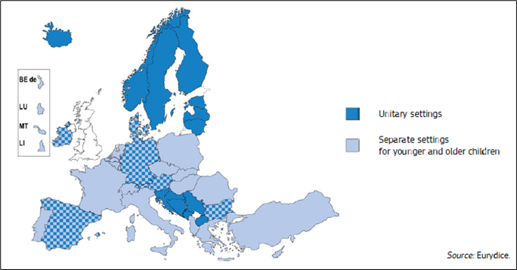
PIRMSSKOLAS IZGLĪTĪBAS IESTĀŽU un uzraudzības pakalpojumu Tiesiskais regulējums
Vienots valsts regulējums 14 valstīs:
Ziemeļvalstīs: Somijā, Zviedrijā, Islandē un Norvēģijā, Baltijas valstīs: Igaunijā, Latvijā un Lietuvā un dažās Rietumbalkānu valstīs: Horvātijā, Slovēnijā, Bosnijā un Hercegovinā, Melnkalnē, Ziemeļmaķedonijā un Serbijā.
Pirmsskolas izglītība un aprūpe tiek
nodrošināta divās atsevišķās, no vecuma atkarīgās iestādēs 18 valstīs: Beļģijā, Čehijā, Grieķijā, Francijā, Itālijā, Kiprā, Luksemburgā, Ungārijā, Maltā, Nīderlandē, Polijā, Portugālē, Rumānijā, Slovākijā, Albānijā, Šveicē, Lihtenšteinā un Turcijā.
Avots: Galvenie dati par pirmsskolas izglītību un aprūpi Eiropā – 2025. gads.
Pieejams: https://eurydice.eacea.ec.europa.eu
Vienotas un atsevišķas iestādes pastāv līdzās sešās valstīs: Bulgārijā, Dānijā, Vācijā, Īrijā, Spānijā un Austrijā.
Sadalījums atspoguļo atšķirību starp bērnu aprūpes pakalpojumiem un pirmsskolas izglītības nodrošināšanu.

Slide 3
PIRMSSKOLAS IZGLĪTĪBAS IESTĀŽU un uzraudzības pakalpojumu Tiesiskais regulējums
Latvijā:
Pašvaldību likuma 4.pants Pašvaldību autonomās funkcijas. Pašvaldību saistošie noteikumi.
Izglītības likuma 17.pants. Pašvaldību kompetence izglītībā.
MK noteikumi:
Noteikumi nr. 716. 2018. 21. 11. «Noteikumi par valsts pirmsskolas izglītības vadlīnijām un pirmsskolas izglītības programmu paraugiem»
Noteikumi nr. 709. 2015. 8. 12. Nr. 709 „Noteikumi par izmaksu noteikšanas metodiku un kārtību, kādā pašvaldība atbilstoši tās noteiktajām vidējām izmaksām sedz pirmsskolas izglītības programmas izmaksas privātai izglītības iestādei”
Noteikumi nr. 404. 2013. 16. 07. "Prasības bērnu uzraudzības pakalpojuma sniedzējiem un bērnu uzraudzības pakalpojuma sniedzēju reģistrēšanas kārtība"

Slide 4
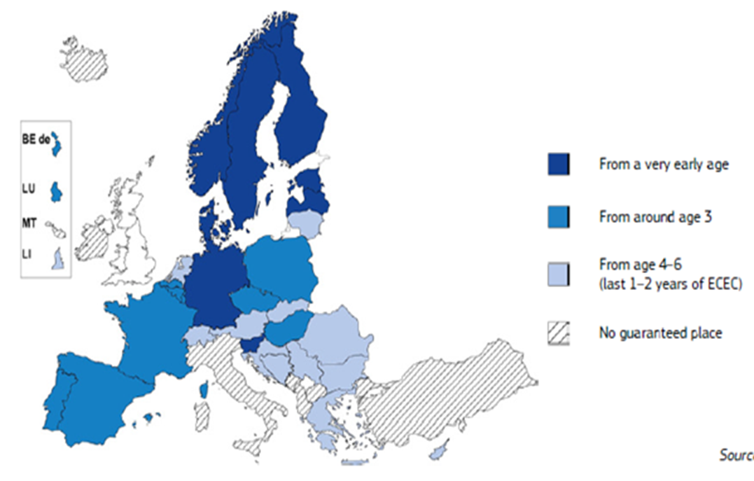
BĒRNA Vecums no kura ir PIEEJAMA vieta PII un PIEEJAMI UZRAUDZĪBAS PAKALPOJUMI 2024./2025. es un norvēģija
Bērna vecums un PII vai uzraudzības pakalpojumu pieejamība un apmeklējums
Valsts | Līdz 1g.% | 1g.un vairāk % | 2 gadi % | 3 gadi % | 5 gadi %
Latvija | - | 1.5 g.- 9.7 | 77.1 | 91.2 | 97.4
Igaunija | - | 1.5 g. -7.1 | 64.0 | 88.0 | 93.6
Somija | 9 mēn. 1 | 41.0 | 74.3 | 86.0 | 91.4 13.2 sk.
Zviedrija | - | 51.7 | 92.4 | 95.7 | 97.0
Dānija | 6 mēn. 10.4 | 81.0 | 87.0 | 95.4 | 95.5
Vācija | 9 mēn. 1.6 | 38.4 | 66.4 | 87.0 | 93,7
Norvēģija | - | 4.8 | 94.8 | 96.7 | 97.5
Latvijā no 1.gada vecuma- 10 pašvaldības: Jelgavas valstspilsēta; Krāslavas; Ludzas; Madonas; Preiļu; Rēzeknes; Talsu; Ventspils un Gulbenes novads; Daugavpils valstspilsēta; Rīga atseviškos PII uzsāks piedāvāt.

Slide 5
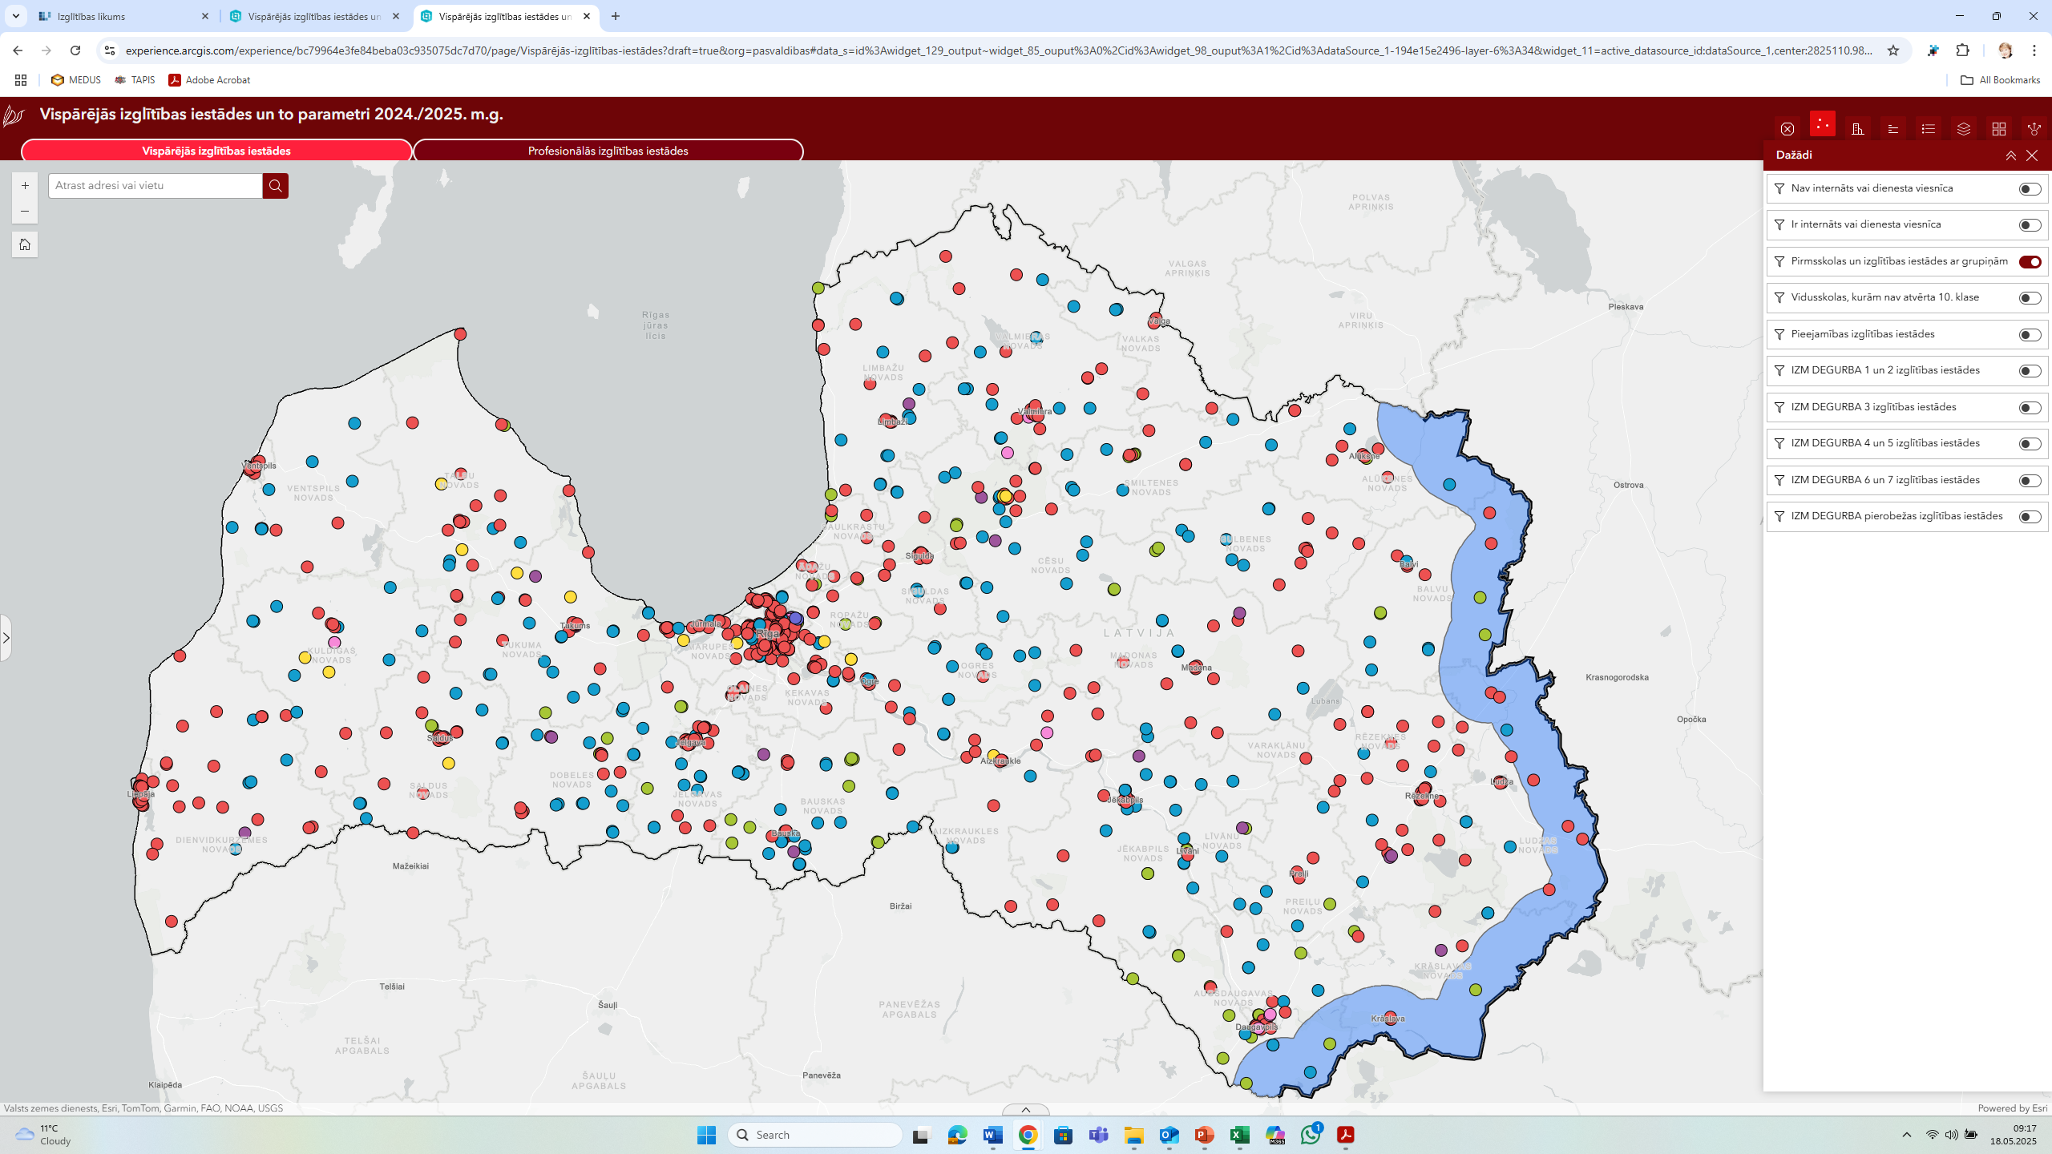
PAŠVALDĪBU PIRMSSKOLAS IZGLĪTĪBAS IESTĀŽU UN BĒRNU SKAITS PII
42 pašvaldībās ir 991PII programmas realizācijas vieta- 237 integrētas skolās, kas ietekmē to pieejamību un pārvaldību.
Avots: VIIS un LPS Aptaujas dati. Veikta 42 pašvaldību aptauja

Slide 6
Pašvaldību PII darba laiki
Avots: LPS Aptaujas rezultāti. Veikta 42 pašvaldību aptauja

Slide 7
pašvaldība nodrošina pirmsskolas izglītība iestādēm bezmaksas ēdināšanu vecuma grupai 1,5-7 gadi
Avots: LPS Aptaujas rezultāti. Veikta 42 pašvaldību aptauja

Slide 8
Pirmsskolas izglītības iestāžu pieejamība pašvaldībās
Pašvaldība | Bērnu skaits rindā uz pašvaldības PII vecuma grupā 1.5-4 g. | Bērnu skaits rindā uz pašvaldības PII vecuma grupā 5-6g. | Pašvaldība | Bērnu skaits rindā uz pašvaldības PII vecuma grupā 1.5-4g. | Bērnu skaits rindā uz pašvaldības PII vec.5-6g.
Mārupes novads | 876 | 893 Reģistrā | Siguldas novads | 119 | 15 Reģistrā
Ogres novads | 950 | 50 Reģistrā | Jelgavas novads | 115 | 5 Reģistrā
Jelgavas valstspilsēta | 676 | 213 Reģistrā | Liepājas valstp. | 106 | 0
Ķekavas novads | 499 | 55 Reģistrā | Valmieras nov. | 106 | 0
Ropažu novads | 457 | 0 | Ādažu novads | 96 | 0
Rīgas valstspilsēta | 294 | 8 Reģistrā | Bauskas novads | 85 | 10 Reģistrā
Olaines novads | 260 | 28 Reģistrā | Saulkrastu nov. | 82 | 6 Reģistrā
Tukuma novads | 246 | 0 | Saldus novads | 84 | 0
Rēzeknes valstspilsēta | 237 | 0 | Alūksnes nov. | 82 | 0
Salaspils novads | 212 | 18 Reģistrā | Gulbenes nov. | 80 | 0
Dobeles novads | 180 | 5 Reģistrā | Kuldīgas nov. | 31 | 0
Jūrmalas valstspilsēta | 138 | 40 Reģistrā | Dienvidkurzemes | 18 | 0
Aizkraukles novads | 172 | 0 | KOPĀ | 6095 | 1346

Slide 9
PAŠVALDĪBU NOSLĒGTO LĪGUMU SKAITS AR PRIVĀTAJĀM PIRMSSKOLAS IZGLĪTĪBAS IESTĀDĒM UN BĒRNU SKAITS PRIVĀTAJĀS PII
Avots: LPS Aptaujas rezultāti. Veikta 42 pašvaldību aptauja.

Slide 10
ATBALSTA APMĒRS VIENAM BĒRNAM 2025. GADĀ, KURI APMEKLĒ PRIVĀTĀS PIRMSSKOLAS IZGLĪTĪBAS IESTĀDES (EURO)
AVOTS: LPS veikta aptauja. Veikta 42 pašvaldību aptauja.

Slide 11
PAŠVALDĪBAS ATBALSTA APMĒRS BĒRNIEM (EURO), KAS IZMANTO AUKĻU PAKALPOJUMUS
AVOTS: LPS veikta aptauja. Veikta 42 pašvaldību aptauja.

Slide 12
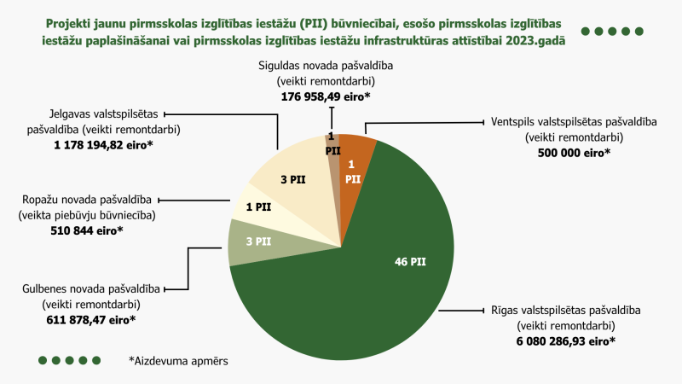
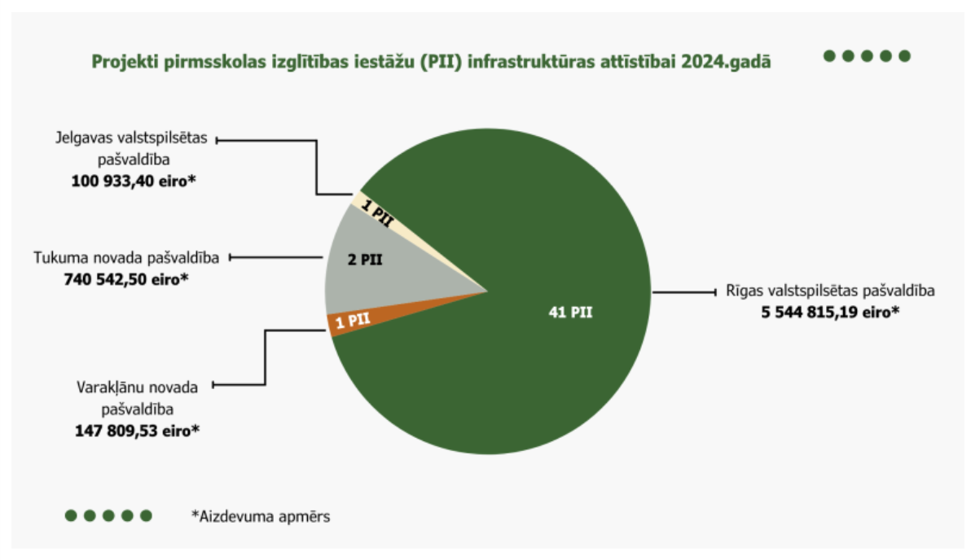
PAŠVALDĪBU INVESTĪCIJAS PII- PROJEKTI JAUNU PII BŪVNIECĪBAI, ESOŠO PII PAPLAŠINĀŠANAI VAI INFRASTRUKTŪRAS ATTĪSTĪBAI
Projekti pirmsskolas izglītības iestāžu infrastruktūras attīstībai 2025.gadā
Jaunas pašvaldības pirmsskolas izglītības iestādes būvniecība;
Esošas pašvaldības pirmsskolas izglītības iestādes pārbūve* (tai skaitā piebūvju būvniecība);
Esošas pašvaldības ēkas atjaunošana vai pārbūve, pielāgojot to pirmsskolas izglītības pakalpojumu sniegšanai;
Projektā attīstāmās pirmsskolas izglītības iestādes teritorijas labiekārtošana.
Avots:Pirmsskolas izglītības iestāžu pieejamība
Pieejams: https://www.varam.gov.lv/lv/pirmsskolas-izglitibas-iestazu-pieejamiba

Slide 13
INVESTĪCIJAS PII
SAM 4.2.1.7. "Pirmsskolas izglītības iestāžu infrastruktūras attīstība" iesniegto 12 projektu kopējās izmaksas (48 981 715 EUR)
Avots: Centrālā finanšu un līgumu aģentūra. Pieejams:https://www.cfla.gov.lv/lv/4-2-1-7

Slide 14
INVESTĪCIJAS PII atbalsts privātajām PII un Bērnu pieskatīšanas pakalpojumi -SAM 4.3.6.6. projektu kopējās izmaksas (19 140 000 EUR)
Avots: Centrālā finanšu un līgumu aģentūra. https://www.cfla.gov.lv/lv/4-3-6-6

Slide 15
ĢIMENEI DRAUDZĪGA PAŠVALDĪBA – labās prakses piemēri
Konkursa “Ģimenei draudzīgākā pašvaldība 2024” pašvaldības īstenoto atbalsta pasākumu ģimenēm vērtēšanas sadaļas. 2024.gadā no 43 pašvaldībām iesaistījās 28 pašvaldības
Vērtējot pašvaldību sniegto informāciju par pieejamajiem pakalpojumiem tādās jomās kā, atbalsts ģimenes pieaugumam, interešu izglītība, iekļaujošie pakalpojumi ģimenēm un papildu pakalpojumi ģimenēm, finālam tika izvirzītas četras pašvaldības – Liepājas valstspilsētas pašvaldība, Siguldas novada pašvaldība, Madonas novada pašvaldība un Saldus novada pašvaldība. “Zelta biļeti” iedzīvotāju balsojuma rezultātā ieguva Salaspils novada pašvaldība, tādējādi automātiski iekļūstot konkursa finālā.
Saldus novada pašvaldība – Virstēmas “Vardarbības mazināšana izglītības iestādēs un ģimenē – starpinstitūciju sadarbība, prevencijas darbs”.
2024.Gada gada konkursā īpaša uzmanība tika pievērsta gada izvirzītajai virstēmai – “Vardarbības mazināšana izglītības iestādēs un ģimenē – starpinstitūciju sadarbība, prevencijas darbs”. Šīs tēmas ietvaros pašvaldībās tika vērtētas iniciatīvas un risinājumi, kas vērsti uz drošas un atbalstošas vides veidošanu gan bērniem, gan pieaugušajiem, veicinot sadarbību starp dažādām institūcijām un sabiedrību.

Slide 16
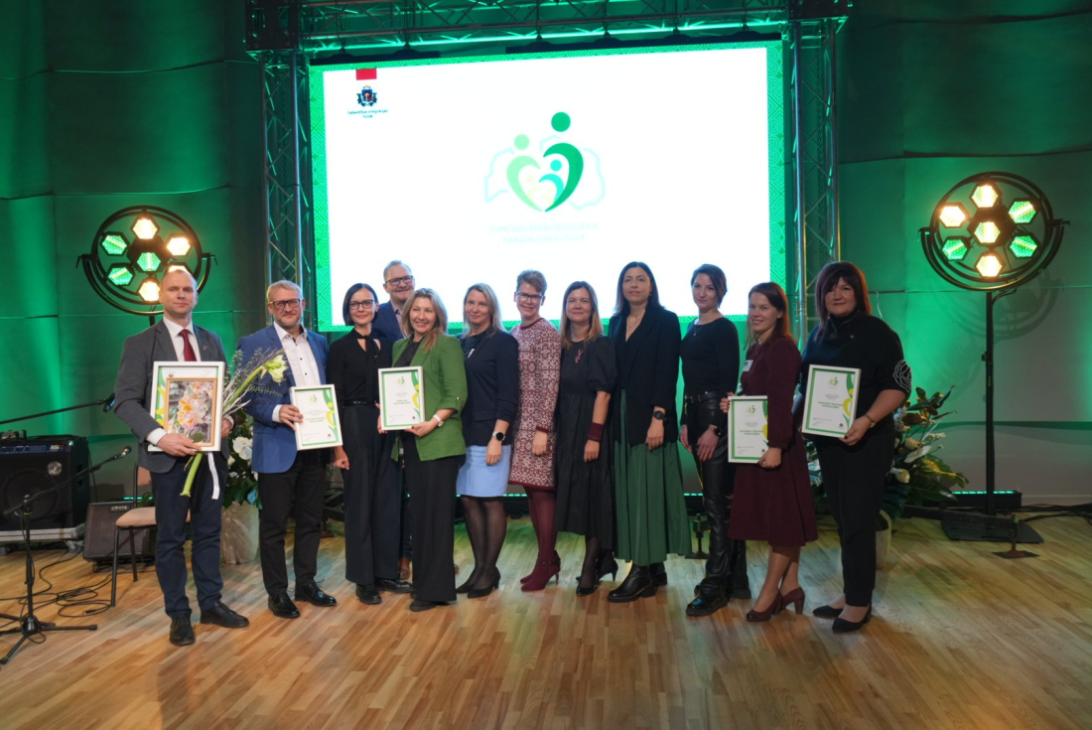
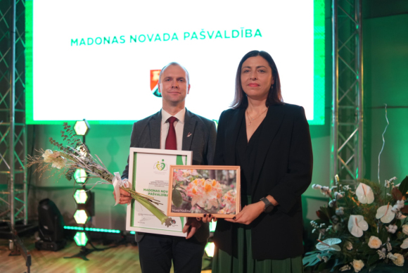
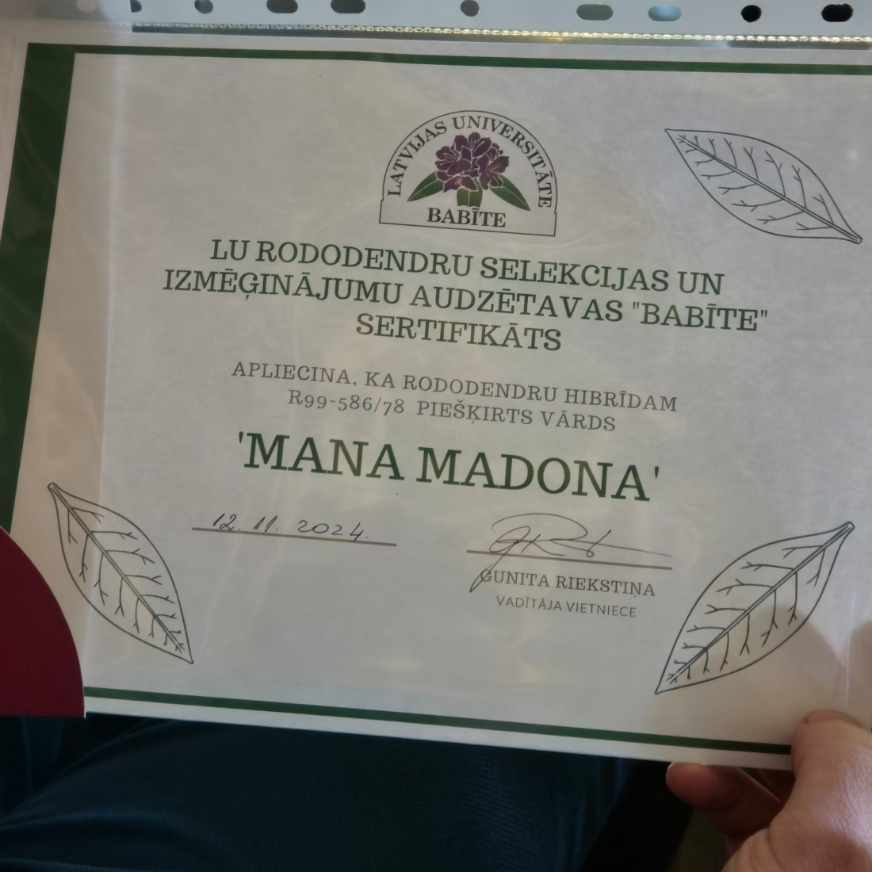
MADONA – ĢIMENEI DRAUDZĪGĀKĀ PAŠVALDĪBA LATVIJĀ 2024. GADĀ
Pūles veidot vidi, kur ikviens cilvēks jūtas aprūpēts un novērtēts, ir iedvesma visai sabiedrībai. Katrs ieguldītais darbs – sākot no bērnudārza līdz senioru aprūpes pakalpojumiem, no ģimenes svētkiem līdz infrastruktūras uzlabošanai – ir solis uz stiprāku, saliedētāku un laimīgāku kopienu.
Madona -"Ģimenei draudzīgākā pašvaldība Vidzemes plānošanas reģionā 2022"
Madona- "Ģimenei draudzīgākā pašvaldība 2023" iegūta 1. vieta Vidzemes plānošanas reģionā, un Luminor bankas specbalvu saņēma Madonas novada Sarkaņu pagasta multifunkcionālais centrs “Logs”.
Avots; Madonas novada mājas lapa. Pieejams: https://www.madona.lv/lat/aktualitates-pasvaldiba?fu=read&id=14379

Slide 17

Paldies PAR UZMANĪBU! inara.dundure@lps.lv
www.lps.lv
@PasvaldibuSavieniba

